Slide 1

I sistemi di energia sostenibile
Emanuele Carlini, Alessio Sacco, Agostino Pastorino, Andrea Valtellini, Mattia Ronzani.

Slide 2
Energia Rinnovabile & non Rinnovabile
Energia rinnovabile: è quel tipo di energia prodotta da fonti di energia che non sono esauribili, cioè che si rigenerano, come ad esempio l'energia solare, idraulica, eolica e geotermica.
Energia non rinnovabili: Sono dette risorse non rinnovabili quelle fonti di energia che, in seguito a un loro utilizzo, non possono essere sostituite in un tempo utile da permettere alla natura di far fronte al loro consumo da parte dell’uomo. Si tratta di sostanze che non vengono rigenerate in un breve lasso temporale, e che pertanto rappresentano delle fonti di energia quantitativamente limitate.

Slide 3
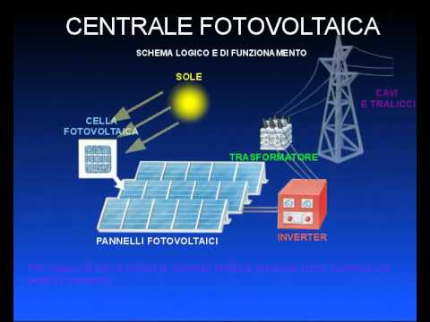
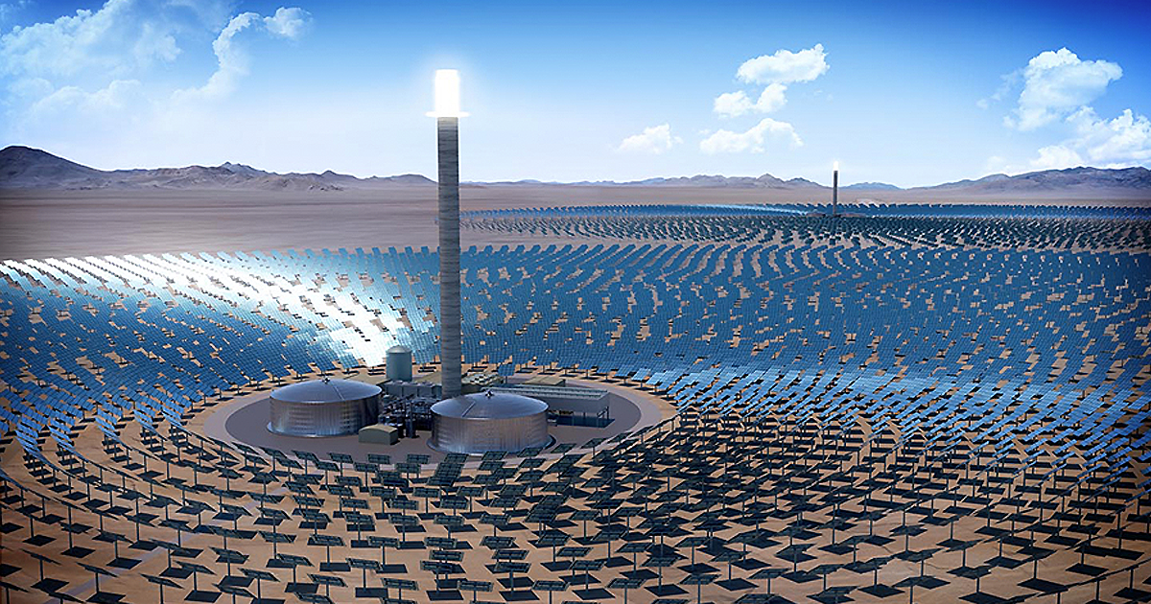
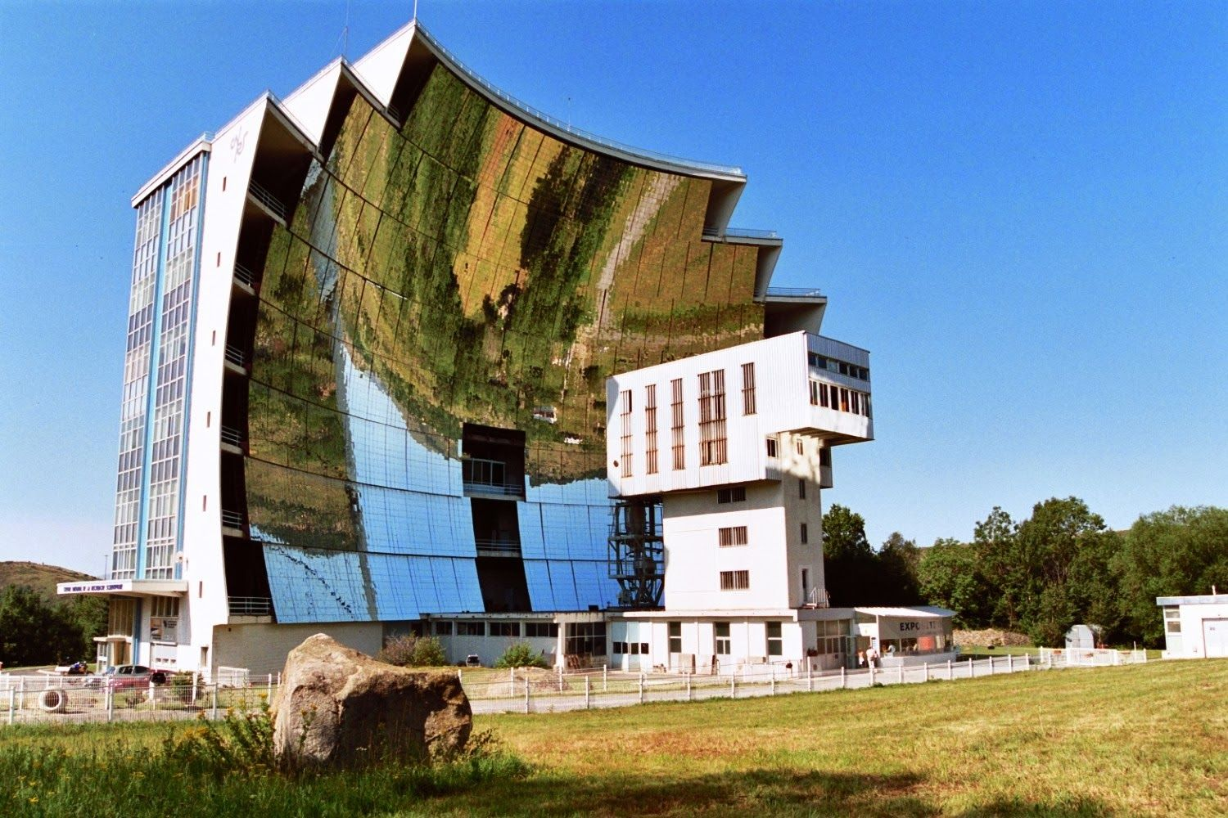
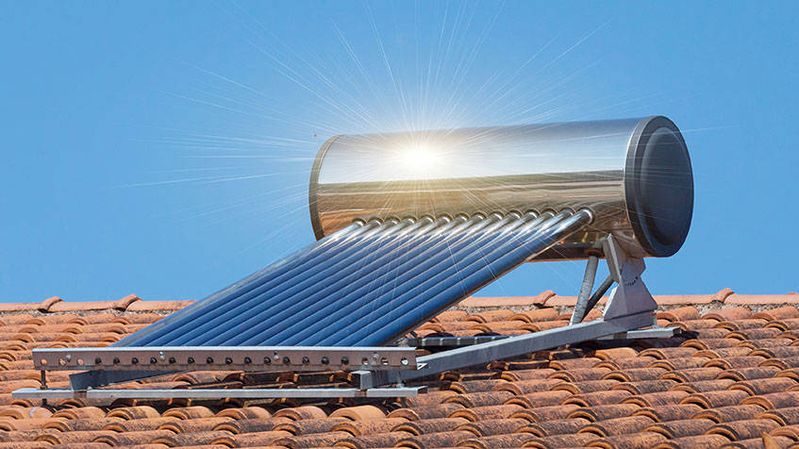
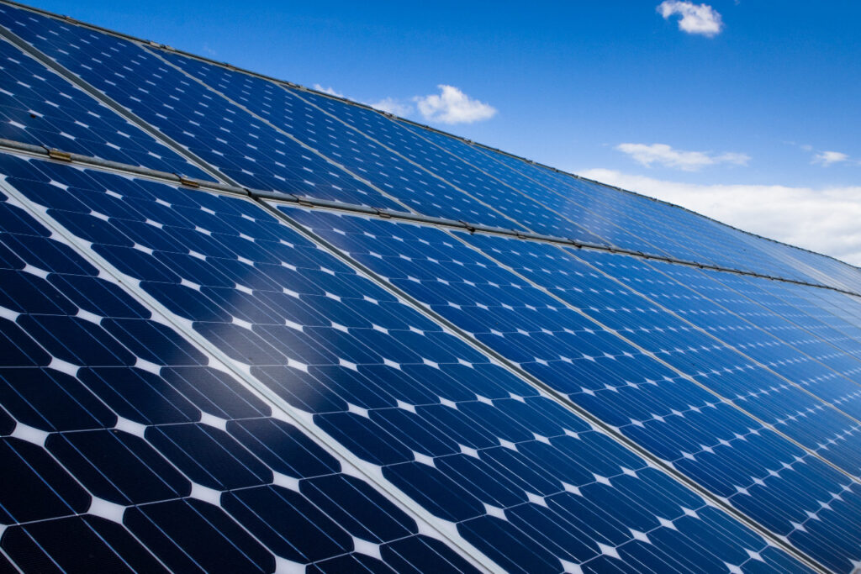
Energia Solare
Energie Rinnovabili
Solar Tower
Pannelli Solari a Liquido Refrigerante
Lo sfruttamento dell’energia Solare.
Le tecnologie in grado di sfruttare l’energia Solare sono in continua evoluzione, alla ricerca di un efficienza sempre maggiore. Le più diffuse sono:
Pannelli Solari a Liquido Refrigerante.
Pannelli Fotovoltaici.
Centrali Fotovoltaiche.
Fornaci Solari
Solar Tower (Torre simile ad una ciminiera da cui fuoriesce calore)
Fornace Solare
Pannelli Fotovoltaici

Slide 4
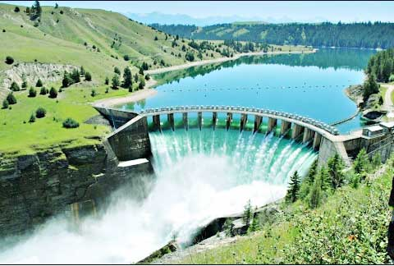
Energia Idraulica
Energie Rinnovabili
L’Energia Idraulica è una fonte di Energia legata movimento dell’acqua e dipende dalla radiazione solare che ne rende possibile il suo ciclo completo.
I vantaggi della fonte idroelettrica.
I vantaggi che ne derivano dall’uso delle centrali idroelettriche sono innumerevoli, infatti si tratta di:
Una fonte inesauribile di energia.
Una fonte pulita che non genere inquinamento.
Una fonte gratuita in quanto i costi sono limitati alla costruzione dell’impianto e a quelli, relativamente modesti, nella sua manutenzione.
Lo svantaggio principale di questo di centrali è costituito dalla presenza di dighe anche molto grandi, e da i pericoli ad essi legati.
Centrale Idroelettrica

Slide 5
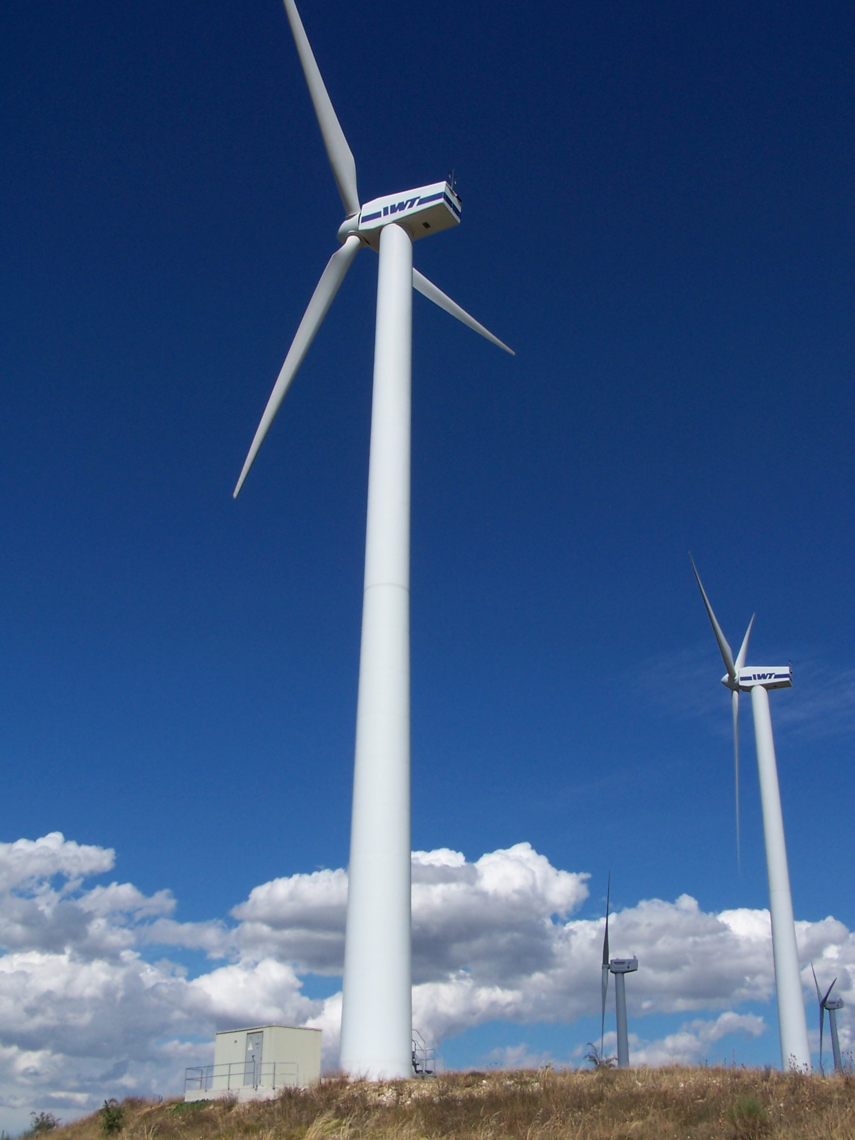
Energia Eolica
Energie Rinnovabili
Negli ultimi decenni è stata messa a punto una nuova tecnologia per lo sfruttamento dell’energia eolica: quella dei generatori eolici (o parchi eolici); costituito da decine di rotori collocati in aree dove è possibile sfruttare al meglio la forza del vento.
Vantaggi:
Il vento di per sé non ha costi di produzione e spesso la regolarità e l’intensità dei fenomeni ventosi consentono di sfruttare i generatori eolici quasi tutti i giorni dell’anno. Poiché le centrali eoliche non comportano sostanze inquinanti sono considerate una delle migliori forme di energia pulita attualmente disponibile.
Costi:
L’investimento iniziale richiesto da tale forma di energia è molto alto, tuttavia, l’economicità dei costi di gestione rende vantaggiosa l’installazione di questi tipo di centrale, soprattutto in zone ventose.
Svantaggi:
La costruzione di generatori eolici richiede un alto dispendio di energia termica prodotta mediante l’impego di combustibili fossili. L’efficienza della produzione di energia elettrica è inoltre direttamente collegata alla quantità di rotori installati in un parco eolico. Trattandosi di torri alte in media 50 m, con pale lunghe anche 20 m, la loro presenza costituisce, ovviamente, una significativa alterazione del paesaggio naturale.
Pala Eolica

Slide 6
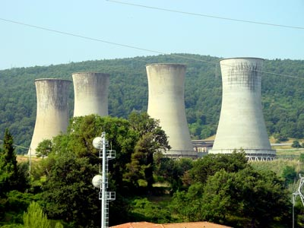
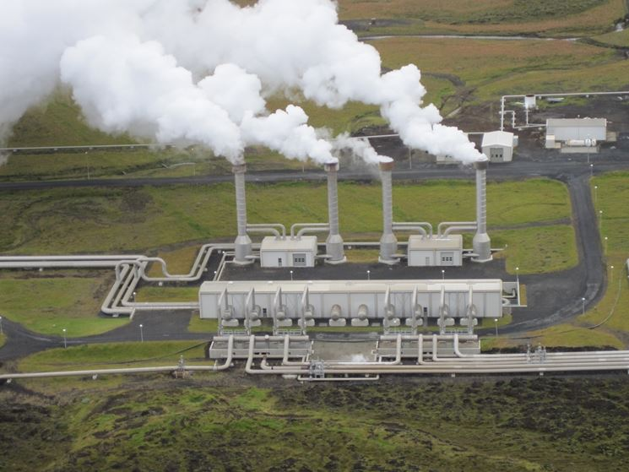
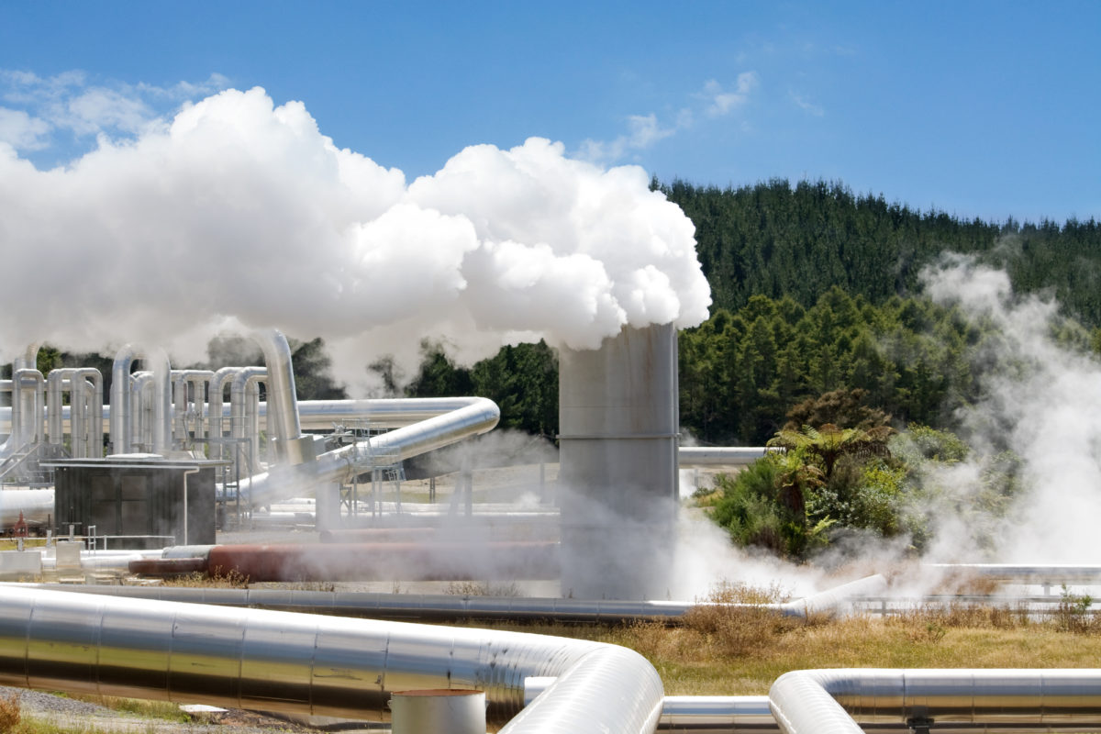
Energia Geotermica
Energie Rinnovabili
Lo sfruttamento dell’energia Geotermica consiste nell’utilizzare il calore proveniente dalle rocce. Per raggiungere in superficie il calore ha bisogno di un Vettore, cioè acqua e vapore, che deve poter risalire in grandi quantità attraverso rocce porose e permeabili (chiamate Rocce Serbatoio).
Vi sono poi le centrali Geotermoelettriche, che sono simili a quelle tradizionali, ma comprendono: turbine a vapore, alternatori per la generazione di energia elettrica e condensatori per raffreddare il vapore utilizzato.
Esistono due tipi di centrale Geotermica:
Se la centrale installata in un campo a vapore secco si ha una centrale a Vapore dominante, cioè il vapore è inviato direttamente alla turbina,
Quando si tratta di campi ad acqua dominante, la miscela acqua/vapore che esce dal pozzo Geotermico è sottoposte ad un processo di separazione.
L’Italia è stato il primo paese a costruire una centrale Geotermica nel 1913 ed è ancora oggi una fra i maggiori produttori a livello mondiale e il primo in campo europeo.
La prima centrale geotermica nel Mondo a Larderello in Toscana
Centrale Geotermica ad acqua dominante
Centrale Geotermica a vapore dominante

